Slide 1
Als je aan Dansclub Scratch! denkt, denk je aan volgend woord….
Stuur KELLYVANREET544 naar 22333 om naar onze Evpoll te gaan en je antwoord te registeren
Surf naarPollEV.com/kellyvanreet544

Slide 3
Dansclub Scratch! is een dansfamilie waar iedereen die wil dansen, kan dansen... waarbij we streven naar kwaliteit en verbetering
Familiaal gevoel
Iedere docent zijn specialiteit
Warm onthaal
Iedereen welkom
Democratische prijzen
Open en transparante communicatie
Vernieuwend
Groepen gebaseerd op ervaring niet op leeftijd
Dansplezier
Mix fun en leren

Slide 4
SINDS
2005
8
DOCENTEN
8
DANSSTIJLEN
JONGSTE LID
2j 8m
OUDSTE LID 81j 4m
20 DANSGROEPEN
340 INSCHRIJVINGEN
266
DANSERS
17 DANSERS GEMIDDELD PER GROEP
15 JAAR
4 SHOWS`
73 NIEUWE LEDEN

Slide 5
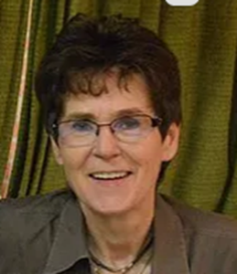
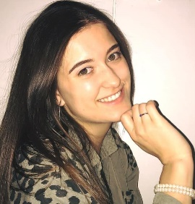
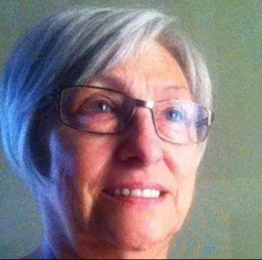
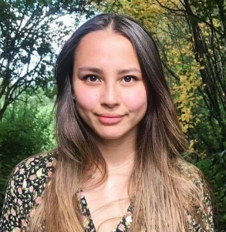
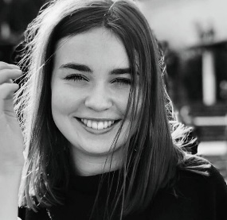
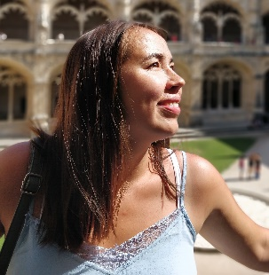
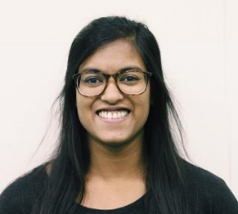
RITA VAN DEN EYNDE
Docent Country line dance
CHARISSA WITTERS
Funky Monkeys
Rookies
Rythm Rebels
MARIA DE RIJCK
Penningmeester
Administratie
KELLY VAN REETH
Voorzitster
Hoofdcoach
Docent buikdans
DAISY DUPONT
Docent
Freestyle
Party Rockers
MAXIME BUNKENS
Jeugdcoördinator
Docent:
Little stars
Urbanized
Hoodies
SOFIE DUPONT
Secretaris
Docent:
Kidsdance
XPD
Urbanized
WOUT DEVOLDER
Docent Breakdance
RAISA DOCX
Docent Funky Monkeys

Slide 6
Communicatie
Scratch! gebruikt verschillende communicatiekanalen
SMS voor dringende zaken (bv. lessen die niet kunnen doorgaan)
E-mail voor nieuwsbrieven
Facebookgroep voor belangrijke info, vragen te stellen,…
Instagram voor promo en foto’s
Sommige groepen maken gebruik van Whatsapp
Prikbord op dansclub zelf
Ontvangt iedereen de mails van de dansclub?
Leest iedereen deze mails?
Voldoende info?

Slide 8
Enkele details
Wanneer? 18 & 19 april 2020
Tijdstippen
Zaterdag 18 april 15u
Zaterdag 18 april 19u
Zondag 19 april 12u
Zondag 19 april 16u
Deuren open 1u op voorhand – toegang tot zaal 30 min voor aanvang
Show bestaat uit 2 delen (elke deel – ca 50 min) met pauze van 30 min
Tijdens pauze kan men terecht in foyer voor een drankje en hapje (drank/eetbonnen)
Geen tafelbediening – wordt aan de toog afgehaald

Slide 9
Locatie en parking
Cultureel centrum ‘t Schaliken Herentals
Ingang langs Grote Markt – blauwe poort
Via trappen in foyer
Parkeren
Gratis = donkerste blauw
Betalend (9-18u, zondag gratis, max 2u) = lichtblauw

Slide 11
Tickets
Elke voorstelling – max 340 plaatsen
Genummerde plaatsen
Per voorstelling 3 plaatsen voor rolstoelen
Vanaf mid december zullen tickets te koop zijn (prijs 10 euro/stuk)
Bestellen via online ticketsysteem – rode knop via website dansclub-scratch.be
Principe first come, first served
Tickets bestellen: online formulier invullen + online te betalen (bank- of creditcard).
Bevestiging volgt per mail (let op dat deze niet in de spambox terecht komt!)
Tip: bestel alle tickets in 1 keer als je samen wenst te zitten.

Slide 12
Deelname shows
Invullen van deelnameformulier = VERPLICHT
Deelname aan de 4 shows (uitzondering kleuters en kids zaterdagavond)
Verplichte aanwezigheid van alle dansers aan de doorloop EN de generale repetitie
Dansers die niet voldoende komen oefenen in aanloop van de show, kunnen NIET meedoen aan de voorstellingen
Lidgeld van 2de lesperiode dient betaald te zijn

Slide 13
Doorloop (1/2)
Doel?
Intro/einde oefenen
Herhaling van de dansen
Plaatsen op podium geven
Opkomst & verlaten podium inoefenen
Wanneer? Donderdag 16 april vanaf 18u (details volgen later)
Waar? Cultuurcentrum ‘t Schaliken te Herentals
Er zal gestart worden met de jongste groepen (kleuters en kids)

Slide 14
Doorloop (2/2)
Waar? Cultuurcentrum ‘t Schaliken te Herentals
Parking zoals vermeld op het plan
Repetitie zonder kledijwissel
Iedereen draagt zijn witte sportschoenen
Dansers gaan onder leiding van de juffen naar de zaal
Ouders komen tijdens doorloop niet in de zaal, maar kunnen blijven wachten in cafetaria
Laatste dans ingeoefend = naar huis vertrekken
Kinderen kunnen opgehaald worden in cafetaria

Slide 15
Generale repetitie (1/2)
Doel? Ganse show met kledijwissels en belichting, maar zonder publiek
Wanneer? Vrijdag 18 april (details volgen later)
Waar? ‘t Schaliken Herentals
Kinderen komen samen in de toegewezen kleedkamers
Voor opvang en hulp bij omkleden zijn er evenveel helpers in de kleedkamer nodig als bij de voorstellingen
Ouders kunnen wachten in cafetaria/foyer

Slide 16
Generale repetitie (2/2)
Niemand toegang tot de zaal, met uitzondering van techniekers & docenten
Met uitzondering van buikdans draagt iedereen witte schoenen
Alle te dragen kledij voor tijdens de show, wordt netjes weggelegd in de kleedkamers
Iedereen is verantwoordelijk voor zijn kledij, er worden geen dansers met verfrommelde kledij op het podium toegelaten

Slide 17
Dag van de show - afspreken
Dansers worden verwacht zonder make up & met gewassen, droge haren
Wees op tijd!
Haren onder oksel & op benen zijn verwijderd
Geen brillen tijdens optreden
Geen juwelen, horloges tijdens optreden
Er worden een aantal helpers in de kleedkamers voorzien.
Er is opvang voorzien in de kleedkamer voor de jongsten.
Iedereen zorgt dat zijn kledij netjes klaar ligt voor volgende voorstelling
Alle dansers blijven tijdens de voorstelling in de kleedkamer tot op einde van de show voor de finale opkomst

Slide 18
Dag van de show – voor aanvang
Jullie gaan planning krijgen met daarin uren waarop men verwacht wordt bij de visagisten & kapsters. Gelieve deze uren te respecteren
Tot ca. 1u voor aanvang van een vertoning mag er gedronken en gegeten worden in de foyer/cafetaria (ook lunchpakket).
Er zijn broodjes en verse soep, die met bonnetjes betaald kunnen worden.
Dansers zullen een aantal bonnetjes krijgen van dansclub
Eens men geschminkt is (lippenstift), mag er niet meer gegeten worden
Voor de dansers en helpers is er plat en bruisend water gratis beschikbaar
Frisdrank, snoep en voedsel is zowel voor dansers als voor helpers verboden in de kleedkamers, vanwege de kledij (5€ boete voor degene die betrapt wordt)

Slide 19
Kledij (1/2)
Deel van kledij zelf voor zorgen, groot deel krijg je ter beschikking (overzicht volgt later)
Witte schoenen dien je zelf te voorzien (uitzondering buikdans)
Aantal weken voor show, zal gevraagd worden om de eigen kledij mee te brengen ter validatie
Eigen kledij is voorzien van naam en wordt meegebracht in (plooi)box (Geen zakken – zorgt voor rommel!)
Kledij van de club zal in kleedkamers worden klaargelegd, na de generale repetitie legt men deze kledij bij in zijn box.

Slide 20
witte sportschoenen

Slide 21
Kledij (2/2)
Iedereen is verantwoordelijk voor zowel zijn eigen kledij als voor kledij die ter beschikking wordt gesteld door club.
Men zorgt ervoor dat kledij netjes blijft voor de volgende voorstelling
Kledij blijft in de kleedkamer tot afloop van al de voorstellingen
Na laatste voorstelling dient men de kledij van de club opgevouwen (niet binnenste buiten) af te geven aan de kleedkamerverantwoordelijke. Deze kledij mag NIET mee naar huis genomen worden.

Slide 22
Filmpjes & foto’s
Onze voorbereidingen achter de schermen & show zelf worden professioneel vastgelegd op film & foto’s
DVD & foto’s zijn achteraf beschikbaar aan democratische prijs.
Het is ten allen tijde verboden om filmpjes van onze lessen, repetities of show online te zetten!
Tijdens vertoningen dienen de GSM’s te worden uitgezet
Er worden ook door de toeschouwers geen foto’s/filmpjes gemaakt, dit is storend voor onze dansers.

Slide 23
Helpende handen
Om show tot een goed einde te brengen, hebben wij nood aan aantal vrijwilligers in:
Plaatsen geven in de zaal
Vestiaire
Cafetaria
Kleedkamers
Lijst zal weldra uithangen in onze kantine, alle hulp meer dan welkom!
Voor meer info kan je terecht bij Maria
Alle vrijwilligers zullen gebriefd worden tijdens de general repetitie
Plaatsen geven in zaal
Aanwezig ca 45 min voor voorstelling
Toeschouwers helpen hun plaatsen te vinden in de zaal

Slide 24
Helpende handen
Vestiaire
Aanwezig zijn ca 1u voor aanvang en na afloop van voorstelling
Vestiaire dient niet betaald te worden, vrije gift
Paraplu’s niet toegelaten in de zaal
Tijdens pauze kunnen deze personen meehelpen in de foyer/cafetaria
Cafetaria
Voor en na de voorstelling volstaan 3 personen
Tijdens pauze (30 min) zijn er minimum 5 personen nodig
Betaling met drankbonnen (best aanschaffen voor de aanvang van de show, snellere bediening tijdens de pauze)
Deze vrijwilligers blijven totdat alles opgeruimd is en drank terug aangevuld is

Slide 25
Helpende handen
Kleedkamers
Aanwezig ten laatste 30 min voor aanvang
Helpen omkleden waar nodig (niet alleen eigen kinderen)
Zorgen dat er voldoende water is in de kleedkamer
Per kleedkamer is er permanent min. 1 volwassene totdat laatste dansers naar huis is
Kleedkamer netjes houden: GEEN snoep, eten of frisdrank (ook geldig voor de ouders)
Zorgt ervoor dat alle kledij netjes wordt weggehangen/weggelegd
Na de laatste voorstelling op zondag, kledij die ter beschikking werd gesteld door club min of meer netjes in voorziene dozen leggen + kijken na of alles aanwezig is wat er op de lijst staat.

Slide 26
Sponsors
Willen graag beroep doen op bedrijven, zelfstandigen of andere personen die willen sponsoren – sponsorprogramma’s weldra beschikbaar
Sponsoring kan:
In natura: bijvoorbeeld broodjes, decoratiemateriaal,…
Aankoop van advertentieruimte:
A5 volledige pagina: 50 euro
½ pagina: 30 euro
¼ pagina: 15 euro
Iedere sponsor zal opgenomen worden in het programmaboekje & tijdens pauze wordt iedereen vertoond op de projectie
Teksten/logo’s zijn door de adverteerder aan te leveren bij betaling
Vanaf 30 euro kunnen onze sponsors een gratis inkomkaart bekomen

Slide 27
Vragen?
Indien je ze liever anoniem stuurt:
Stuur KELLYVANREET544 naar 22333 om naar onze Evpoll te gaan en je antwoord te registeren
Surf naarPollEV.com/kellyvanreet544

